Slide 1
Развитие диалогической речи детей.
Дидактические игры и приемы.
Подготовила воспитатель:
Фотина Н.С.

Slide 2
Хорошая речь – важное условие развития личности ребёнка.
Речь необходимо формировать и развивать в комплексе с общим развитием ребёнка. Гораздо успешнее это осуществлять, используя игры.
Овладение диалогической речью –одна из главных задач речевого развития дошкольников.

Slide 3
В развитии дилогической речи дошкольников неоценима роль дидактической игры: пополняется словарный запас, формируется правильное звукопроизношение, развивается связная речь, умение правильно выражать свои мысли.

Slide 4
Игровой метод обучения способствует:
созданию заинтересованной, непринужденной обстановки;
повышает речевую мотивацию;
побуждает детей к общению друг с другом;
процесс мышления протекает быстрее,
новые навыки усваиваются прочнее.

Slide 5
Дидактическая игра – прекрасное средство обучения и развития, используемое при усвоении любого программного материала.
Дидактические задачи многих игр составлены так, чтобы научить детей составлять самостоятельные рассказы о предметах, явлениях природы и умению делиться ими со сверстниками и взрослыми, вступая с ними в диалог.

Slide 6
Одним из основных элементов дидактической игры – дидактическая задача, которая определяется целью обучающего и воспитательного воздействия. Наличие дидактической задачи или нескольких задач подчеркивает обучающий характер игры, направленность обучающего содержания на процессы в познавательной деятельности детей. Дидактическая задача определяется воспитателем и отражает его обучающую деятельность, поэтому она и является активным методом развития диалогической речи.

Slide 7
Дидактические игры можно использовать и во время образовательной деятельности, и в совместной деятельности воспитателя с детьми, а также и в самостоятельной деятельности детей, т.к. игра способствует активации у детей диалогического взаимодействия по поводу организации игры и в процессе самой игры.

Slide 8
Диалогическая речь включает в себя:
Владение речью как средством общения
Обогащение словаря
Развитие речевого творчества
Развитие фонематического слуха
Развитие связной, грамматически правильной речи
Умение обмениваться фразами в общении с собеседниками

Slide 9
Виды дидактических игр:
Настольно –печатные игры. Дидактическая задача: воспитание уступчивости, толерантного отношения к партнерам, а также умения сотрудничать и договариваться. Например, пазлы, лото, домино, шашки и др.

Slide 10
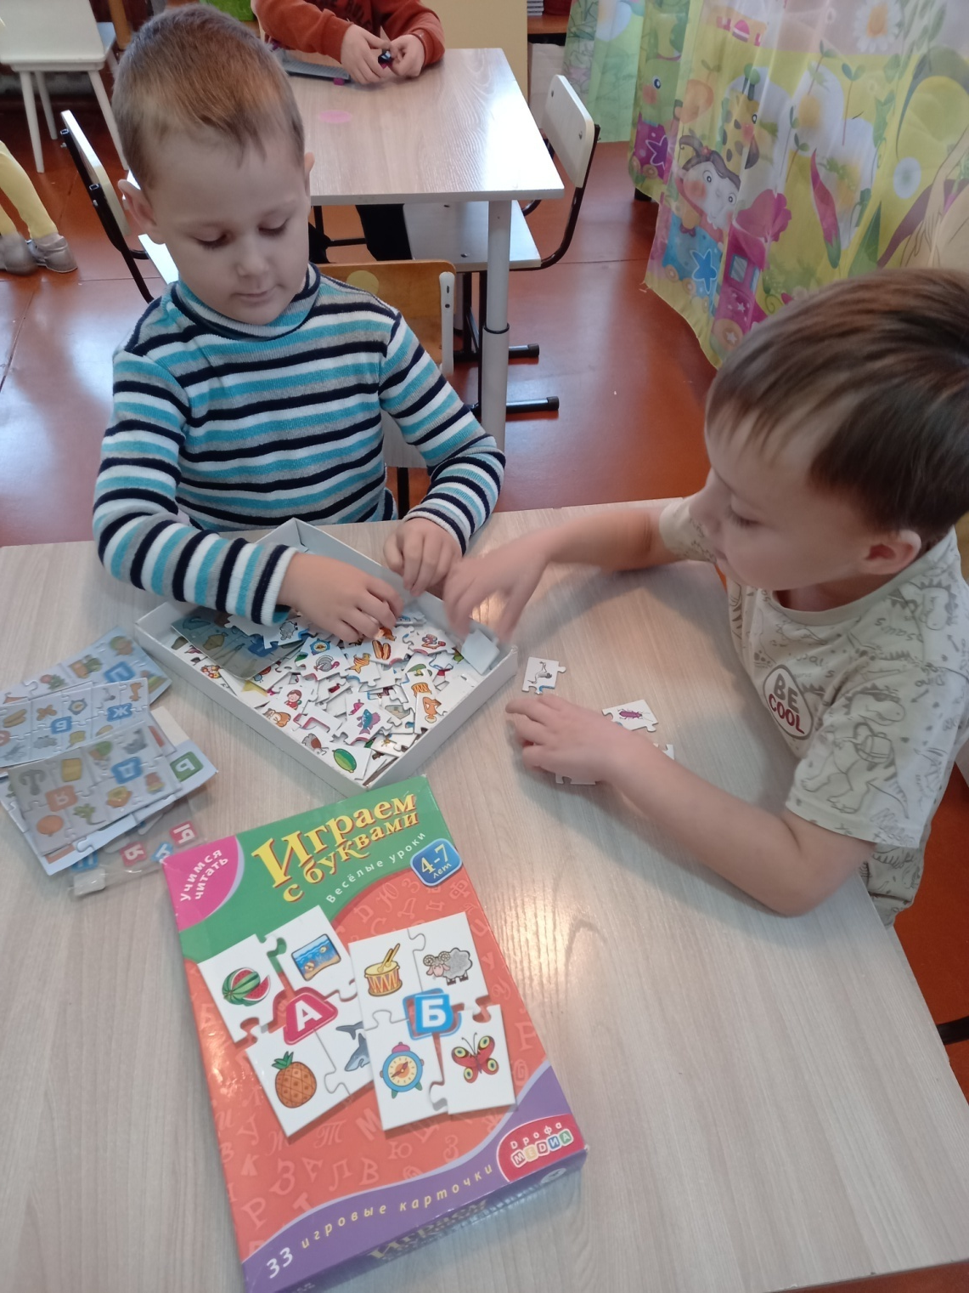

Slide 11
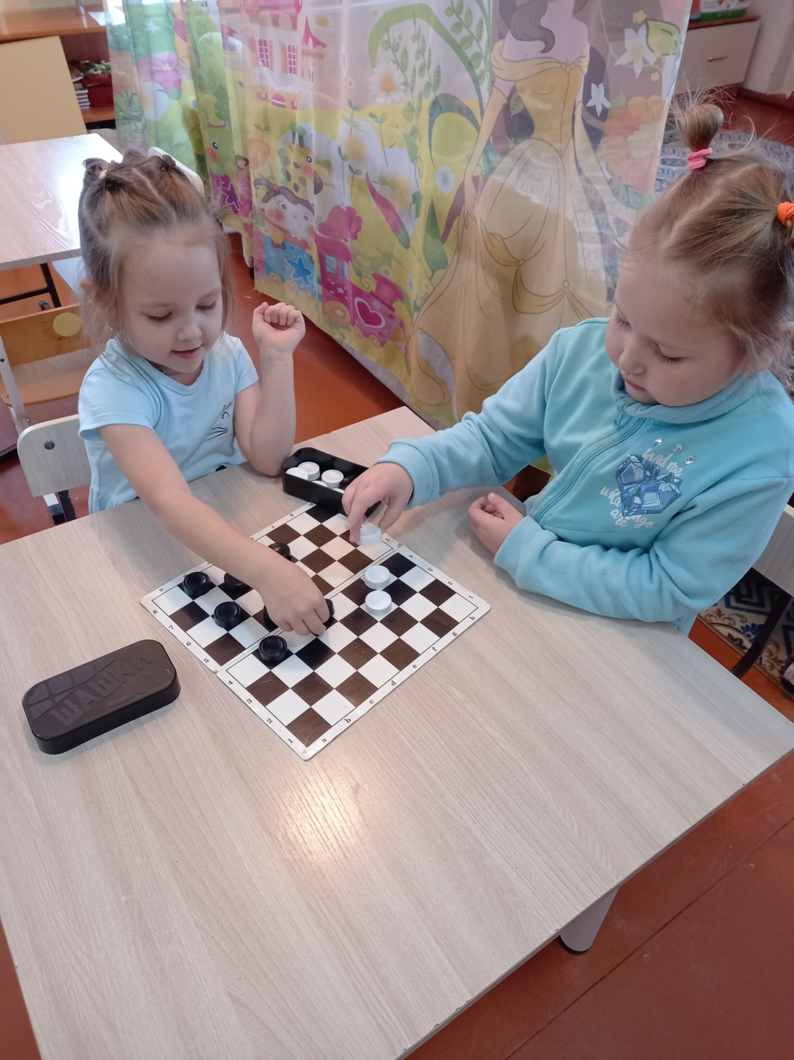

Slide 12
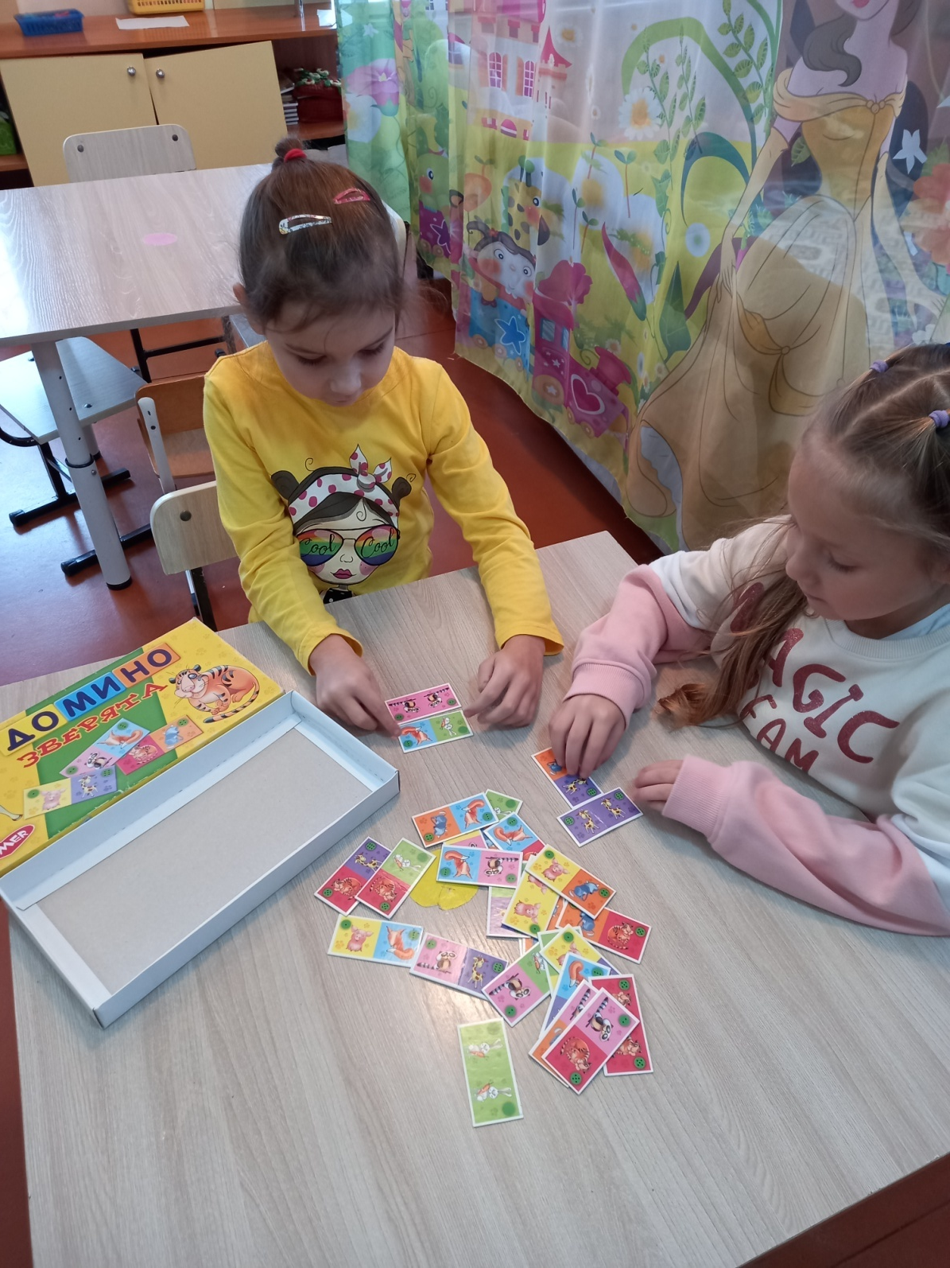

Slide 13
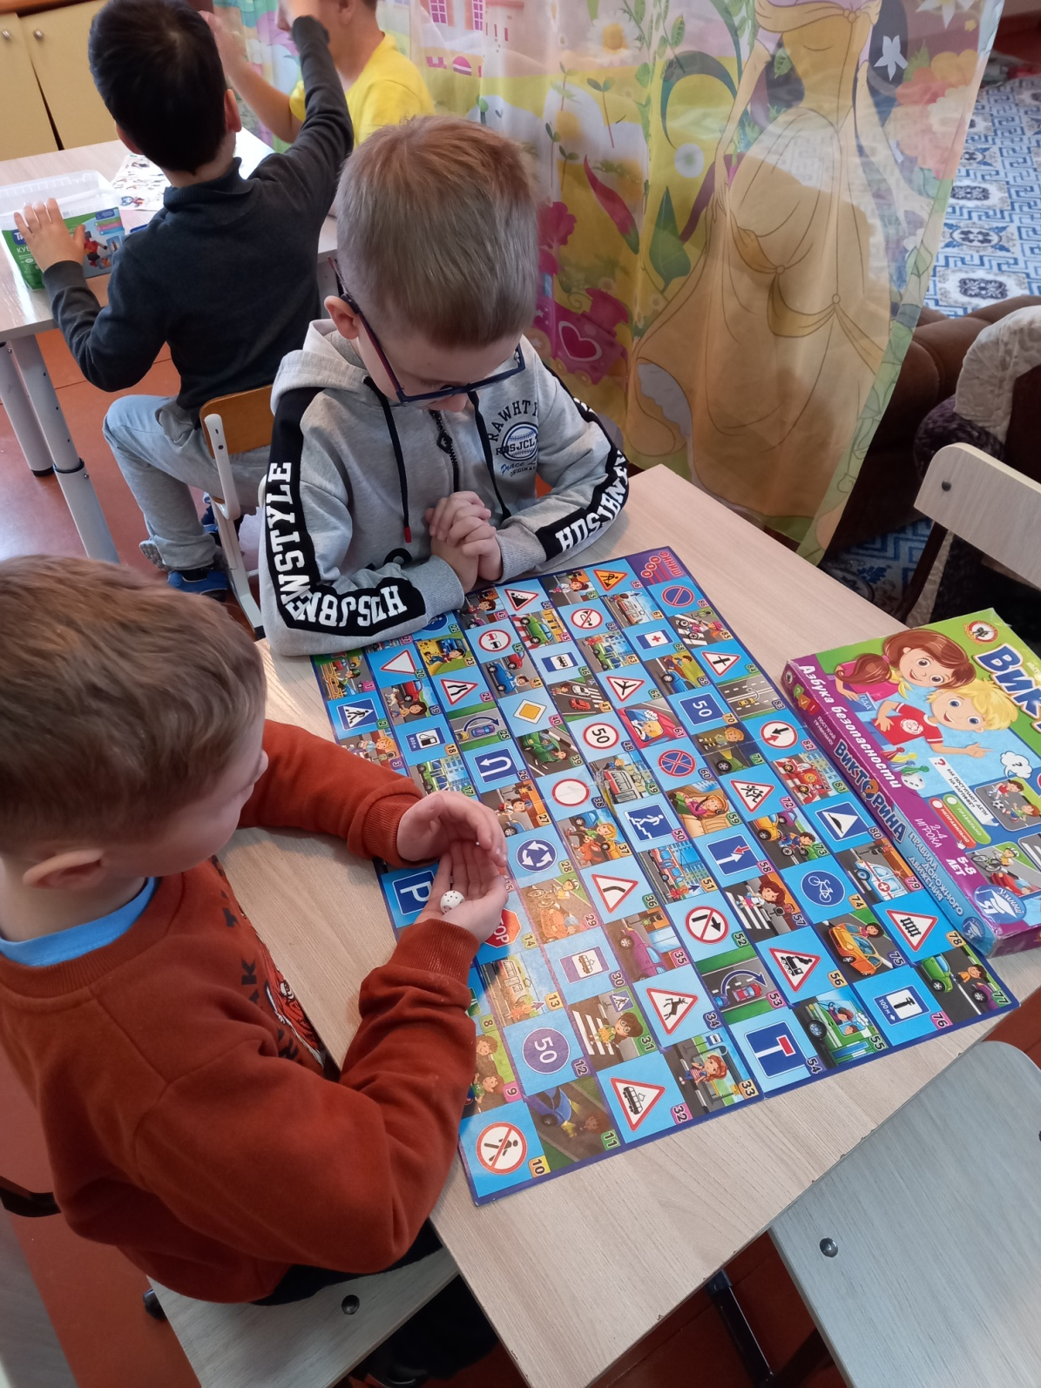

Slide 14
Игры с предметами.
Дидактическая задача: учить строить диалог во время общения. Например, д/и «Телефон» («Звонок в поликлинику, маме на работу, другу, заказ такси по телефону»)

Slide 15
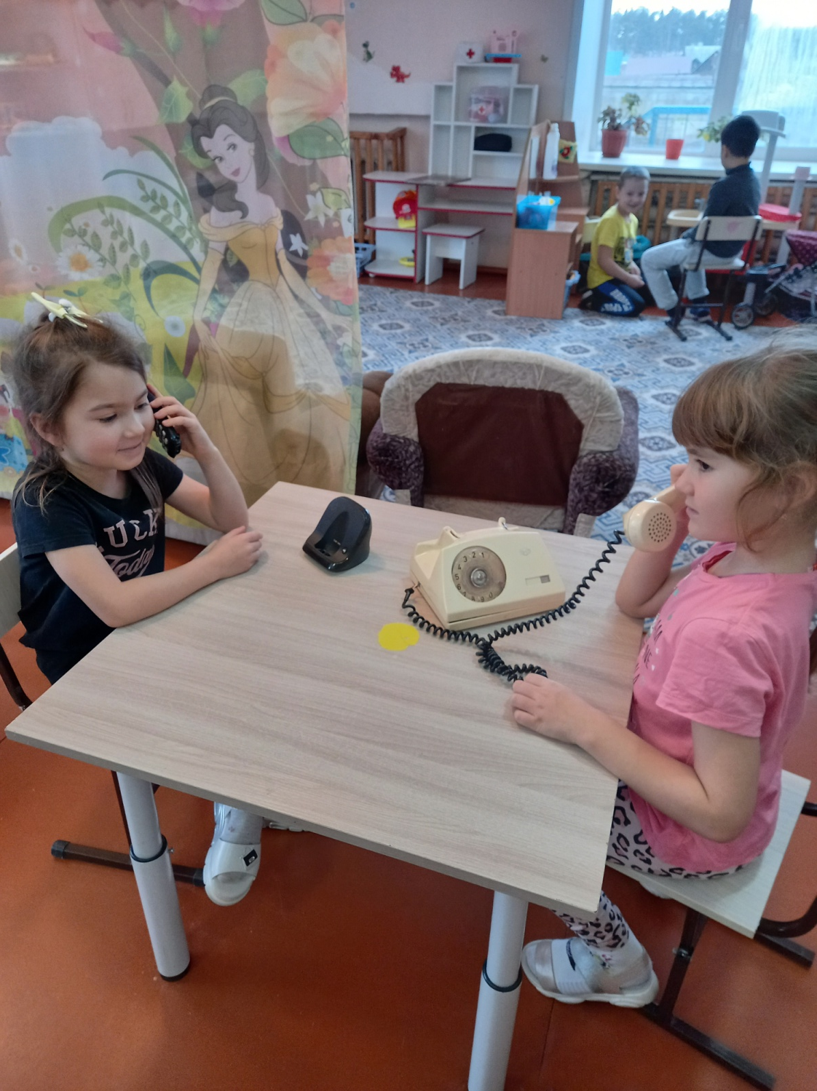

Slide 16
Словесные игры.
Дидактическая задача:
учить воспринимать сообщения и высказывать в ответ свое мнение. Например, игры «Угадай, кто я», «Да и нет», «Будь внимателен» и др.

Slide 17
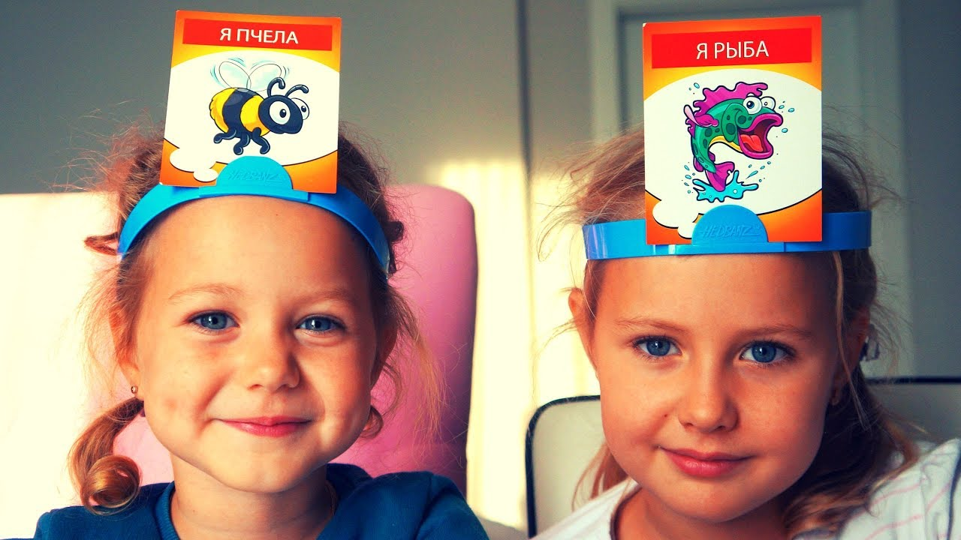

Slide 18
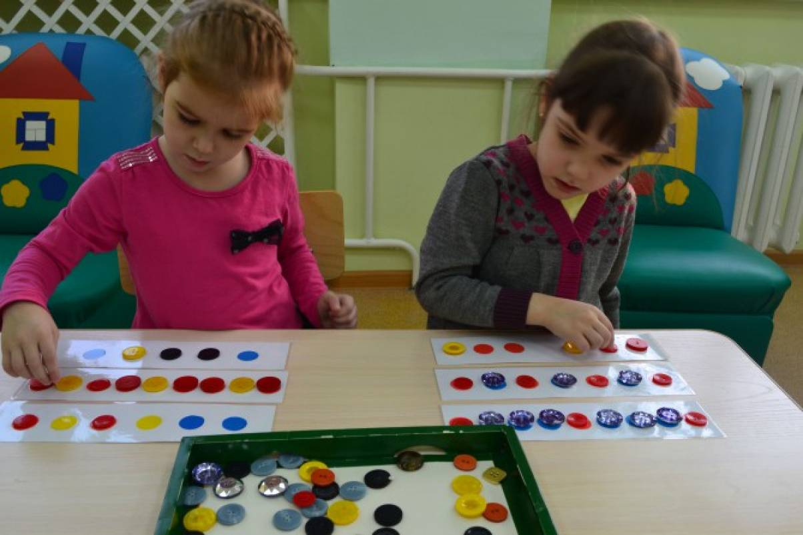

Slide 19
Таким образом, использование дидактических игр и упражнений даёт большие возможности для развития диалогической речи у детей - дошкольников:
повышается речевая мотивация, успешно развиваются коммуникативные навыки;
обеспечивается психологический комфорт;
дети запоминают большое количество речевого материала;
активизируются высшие психические функции (память, внимание, мышление)

Slide 20
Основной целью работы педагогов дошкольного образования состоит в том, чтобы научить детей пользоваться диалогической речью как формой речевого общения. Диалогическая речь – это один из компонентов связной речи.
В диалогической речи совершенствуются и другие важные компоненты – речевой слух, правильное звукопроизношение, интонационная выразительность, закрепляются навыки правильной выразительной речи.
Таким образом, в процессе обучения дошкольников диалогической речи очень важно использование различных методов и приемов. Отличным приемом является использование дидактических игр.

Slide 21
Спасибо за внимание!

